Slide 1
Информационно-коммуникативные технологии как фактор формирования ключевых компетенций

Slide 2
В деятельности учителя должны создаваться условия для формирования следующих ключевых компетенций:
Коммуникативных
Информационных
Автономизационных
Нравственных законам

Slide 3
Овладение ключевыми компетенциями позволяют человеку быть успешным и востребованным обществом.

Slide 5
Программное обеспечение учебных дисциплин очень разнообразно:
Программы-учебники
Программы-тренажёры
Словари
Справочники
Энциклопедии
Видеоуроки
Библиотеки электронных наглядных пособий

Slide 6
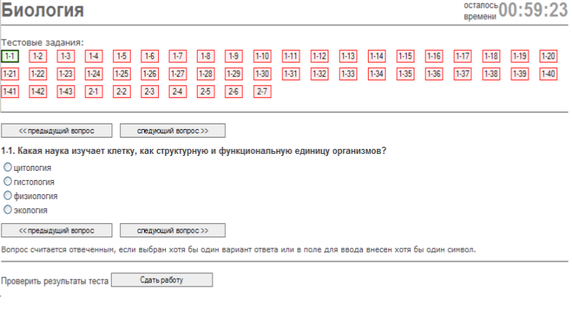
Тесты

Slide 7
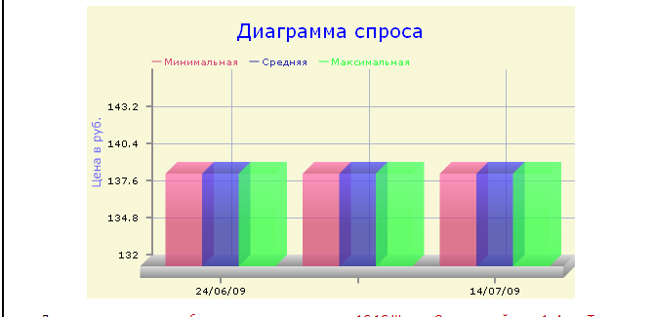
Диаграммы и графики

Slide 8
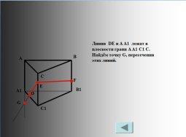
Презентации

Slide 9
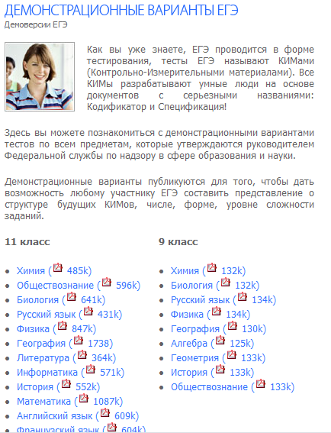
Подготовка к ЕГЭ

Slide 10
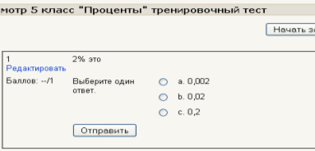
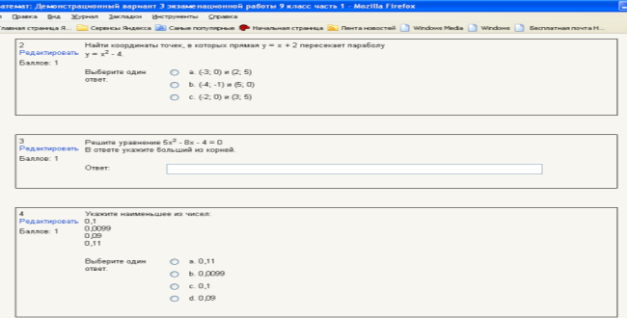
Тренировочные тесты

Slide 11
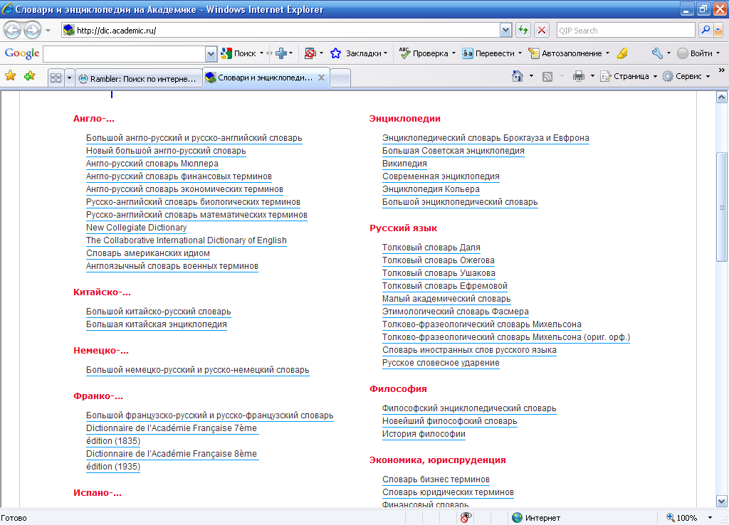
Словари и переводчики on-line

Slide 12
Вывод:
Итогом внедрения ИКТ в образовательный процесс является позитивная динамика изменения качества знаний и повышение познавательной активности учащихся.

